Slide 1
内卷YYDS?
躺平YYDS?

Slide 2
2021 年评选出的十大网络热词中，“内卷”和“躺平”如同一对孪生子相伴而生。网络流行词汇作为现代社会的符号系统，反映了人们尤其是青年群体的价值认同和情感表达。之所以引起社会各界的广泛关注，是因为这一对流行词汇已在青年群体中构建起与主流文化相背的亚文化叙事结构，并与之的“佛系”“丧”“废柴”和流行于 2022 年的“摆烂”等网络热词共同构成了延续性的“低欲望”表达谱系。
党的十八大以来，习近平总书记一直关心青年和青年工作，他指出: “青年兴则国家兴，青年强则国家强。青年一代有理想、有本领、有担当，国家就 有前途，民族就有希望。”大学生是青年群体的生力军，是“初升的朝阳”，身处于为将光芒播撒大地而积蓄力量的人生关键阶段，是实现中华民族伟大复兴中国梦的核心力量。一百年前，一群青年学 生冒着生命危险，与帝国主义、封建主义作斗争，捍卫民族独立，探求国家复兴，形成了以“爱国、进步、民主、科学”为核心内容的五四精神。如今的中国，国富民强，正处于为实现“两个一百年”而奋斗的关键时期，大学生群体能否继承伟大的五四精神，以开拓进取的精神和昂扬向前的斗志勇立潮头，做新时代国家富强、民族振兴的推手，将深刻影响国家和民族发展的进程。因此，我们作为LGUer，需要研究内卷和躺平的获得与失去，从而绽放青春之光，做新时代好青年！！！！！！！！！！！！！！！！！！！！！！！！！！！！！！！！！！！！！！！！！！！！！！！！！！！

Slide 3
( 一) LGUer内卷的样态特征
内卷(involution)，即事物向内演化的效应，最早来自于美国人类学家格尔茨(Clifford Geertz) 的著作《农业的内卷化》，主要指农业发展到一定阶段以后，过多的精密性投入并不会带来相应增长。 后被学者引用，用来形容社会、经济、文化等领域的非理性内部竞争行为，是一个指代竞争白热化的表述。
区别于社会场域， LGUer的内卷， 主要表现在追求高绩点、争取保研名额，跟风参加各类竞赛活动等方面。具体而言，学业目标是主层次，如追求高绩点、争取保研资格、获取奖学金等， 主层次的目标具有直接利益属性， LGUer实现主层次目标对进一步深造(留学/考研) 、就业等具有直接作用和影响; 综合发展是次级层次，如各类竞赛、评优评先、综测分值等，次级层次的目标具有间接利益属性，总体上是为实现主层次目标而开展的竞争。基于实施者的主动性和被动性程度，可以将LGUer内卷分为三种形式。
第一类是主动型内卷。他们是内卷的发起者，“我要利用别人睡觉的时候学习，竞争激烈，必须加倍努力”，他们主动掀起内卷，或积极融入内卷队伍，是内卷状态的制造者，被戏称为“卷王”“卷后”，属于“享受型内卷” 。一般主动内卷比例较低。

Slide 4
第二类是功利型内卷。类似于剧场观剧看到第一排观众站起来也马上跟随的那波人，他们紧跟卷王步伐，对在某些方面进行内卷所带来的利益高度确定并积极投入，是目标明确的内卷实施者。 “我的同学太卷了，老师布置了一个小报告，只说简要写即可，结果有的同学写了一万多字，封面、目录一应俱全，请打印社排的版，还彩色打印……” 。功利性内卷的学生具有明确的结果导向，除了个别同学表现出“走捷径”和破坏竞争秩序的行为倾向之外，该类型学生为学业积极争取的态度某种程度上具有正向带动的示范效应。
第三类是裹挟式内卷。卷入者是被动式的从众者，是看到别的同学奔跑自己不得不跑的那群学生。一般这部分比例最多，心态如“大家都去参加各种竞赛了，组了好多队，但是其实很多同学对参加的这些比赛根本不感兴趣，完全是被迫参加，因为不参加就只能眼巴巴看别人拿奖、评优……”。

Slide 5
（二） LGUer躺平的样态特征
无论是“卷不过，就躺平”，还是“卷又卷不过， 躺又躺不平”，抑或是“你卷你的卷，我躺我的平”， 这些调侃式表达无不揭示了内卷和躺平的关系及在内卷之下LGUer的应对策略。我们组认为可以将LGUer躺平样态特征归纳总结为三个方面。
1．虚与实，是对躺平状态真实与否的描述。有些LGUer表现出来的躺平，是对学业中某些方面的放弃，是对目标和自身能力匹配度衡量之下的自我防御行为。“top校嘛，我是做不到了，要GPA到前多少%才有机会，现在大家都很拼， 我还是放弃吧……”而大部分LGUer属于口号式躺平，口口声声说躺平、摆烂， 但身体最诚实，积极上自习、关心成绩、寻求出路、 期待弯道超车。这部分学生属于“嘴”躺“心”不躺 的虚假躺平。一是表现对自身所处的低欲望亚文化潮流的追随和回应，以表明自己的圈层归属及彰显身份标签; 二是对内卷的自嘲式、戏谑性表达，以此来缓解内卷带来的压力，一边谴责内卷，一边偷偷努力。

Slide 6
2．长与短，是对躺平时间长短的描述。长时间的躺平，是指一旦躺平便陷入长时间低欲望的状态，典型的特征是，不关心成绩、及格万岁、丧失挂 科焦虑、缺乏未来规划等，具有此表现的LGUer数量虽是少数，不具代表意义，但仍需引起高度重视， 尤其是大一新生。“从我大一进校第一次高数考试挂科以后，后面的数学课就一直没及格，好像产生了连锁反应，其他科目也提不起兴趣来了，觉得别人太厉害了，我由于挂科太多，就逐渐失去了学习动力……”。而大部分LGUer的躺平则是短期的战略性调整，是卷累了暂时休息一段时间，调整好再出发。大多数学生都会承认在学习的过程中偶尔会躺平几天，用于缓解压力，调适心理，或实现身体所需要的平衡感，这是学生在内卷压力下启动的自我保护机制， 是个体理性的选择。“我觉得人不可能一直处于奔跑状态，我大一、大二的绩点都排在前几名，我的体会就是学习一段时间必须也要允许自己适当休息一下，娱乐一下，不然会很累……”。
3．主动与被动，表明了躺平选择的主观意愿。为了逃避竞争，主动“缴械投降”，属于主动意愿的躺平，是因内卷导致资源挤压下的主动逃避行为， 降低欲望，放低姿态，寻求另一种自我认知和生命态度。主动躺平往往意味着长期选择，也表现为实际躺平。被动躺平更多是一种无奈的选择，暂时避险，或进行策略性调整，所以往往是一种短期选择和虚拟躺平。

Slide 7
（三） LGUer内卷与躺平的样态关联
1．主动型内卷与躺平。主动型内卷的学生是内卷的发起者，目标明确，具有突出的自我效能感， 享受内卷的过程及由此带来的收益，自然不会选择躺平。这类内卷具有明显的正向特质，并不是一般意义上的无效竞争，他们更多地表现为“学霸”，一般学生可望不可及，但普遍认为“学霸”的内卷具有合理性。他们营造的内卷氛围和取得的骄人成绩会给其他学生带来巨大压力，成为一些学生选择躺平的理由，但并不是最主要的因素。
2．功利型内卷与躺平。功利性内卷最接近学者研究中所称的“内卷”，是基于个人功利性目标而实施的过度竞争或者无效竞争行为。此类内卷是扰动平衡的主要因素，是让他人深感疲惫的主要原因。较之主动型内卷，功利型内卷会给他人带来的压迫感，是让他人产生“无能为力”“力不从心” 等负面情绪、进而产生躺平想法和行为的主要诱因。
3．裹挟式内卷与躺平。大部分LGUer是被裹挟着加入到内卷的行列，也正因为是无奈之举，缺乏自发动力和明确目标，是典型的从众行为。这类学生也不是真正意义上的内卷，但会受内卷同学的影响而产生心理变化，需不断进行身心调适，以寻求达到适度的平衡态。

Slide 8
三、 LGUer内卷的成因
( 一) 环境不确定性引发的前途焦虑
近年来，世界范围内各类问题层出不穷，使得各行各业受到不同程度的影响，社会经济各领域面临前所未有的不确定性。对大学生而言，尚未涉世，思想、认知、理解力等处于极为活跃但也极为不成熟和容易摇摆的人生阶段，严峻的社会经济环境大大增加了他们对未来不确定性的隐忧，也改变了原本设定的职业观和发展观，取而代之的是慌乱、 迷茫、焦虑，进而是盲从。前途焦虑，进而盲从，进而引发内卷行为。在丧失个体认知和判断力的情况下，从众是心理感知最为安全的表现，个体多样化目标被一致性取代，由此， 构成了内卷现象得以发生的群体规模化基础。
( 二) 资源相对稀缺引致的过度竞争
我国正处于社会经济结构转型和剧烈变革期， 对人才的专业化程度和质量要求进一步提升，使得提升个人竞争力的升学再造或高确定性、稳定性的 职业成为当今大学生群体的首选，考研、考公、考编 的“三考”以及对于LGUer的留学申研成为竞相追逐的目标。千军万马过独木桥，“三考”和留学的路上越来越拥挤，上千人抢占一个名额的现象比比皆是。很多大学生尤其是LGUer从大一就感受到了这种氛围，争抢各类资格、花费巨额培训费参加辅导班、参加各种自己不喜欢但能够丰富简历的活动等，竞争时间表越来越提前，竞争涉及的领域越来越全面，因为对于他们而言，只有四年时间全程加速、多面开花，才有可能比其他同学更优秀和更接近成功。这种内卷不仅在于学业实力，也外溢到了家庭条件的竞争，使得竞争进一步升级。

Slide 9
（三）目标不明确导致的从众行为
从众行为是个体在社会生活中表现出来的普遍现象，即丧失自我判断、盲目跟随群体的行为。 从众现象在各类群体中都会存在，但其程度有差异，这与个体的认知能力、信息储备、思想成熟度等要素密切相关。相较而言，大学生群体涉世未深， 思维跳跃但目标多变，信息来源广泛但缺乏甄别和判断力，自我感知和对事物认知水平尚浅。同时，大学四年时光将和未来人生道路直接挂钩，在短暂的四年时间里所作的很多决策都显得很重要，这就使得他人的意见、主流舆论等来自外界信息的导向作用发挥着重要的替代性决策功能。在这种缺乏自主思考、被外界干扰的决策模式下，我们很难不被风潮卷着走。典型的从众行为包括扎堆选课、 大类分流专业的盲目选择等，形成一种“大多数人正确”现象，对未来目标不明确的学生被裹挟着融入到大众行列之中，以求获得主流身份，规避非主流身份带来的焦虑与不安。 当群体成员都在做同一件事的时候，内卷就形成了。
( 四) 信息社会下的焦虑氛围渲染
互联网时代信息加速传播，在流量平台加持下，造就了一大批各领域的流量网红。新时代大学生是真正的互联网一代，我们习惯于通过互联网获取信息，各类流量网红在他们的认知能力和思 维观念形成中扮演着极其重要的角色、发挥了重要的功能。以考证、考研为例，在B 站、抖音等主流平台上，活跃着诸多考证考研辅导等方面的网红机构或老师，虽说对于真正想要考证、考研的学生而言这些信息某种程度上具有一定价值，但另一方面，这些机构和网红在信息输出内容、表达方式等方面也在有意或无意夸大考证、考研的作用。大学生自主决策能力不足，最容易被流量信息牵着鼻子走，从而陷入到不必要的焦虑氛围中，进而做出并不适合自己的决策，无奈加入内卷队伍。

Slide 10
政治老师告诉我们： 说完是什么，要说说怎么样？

Slide 11

有关内卷，大学生有话说：大学里最可怕的不是考试，而是舍友的翻书声！！！！！

Slide 12
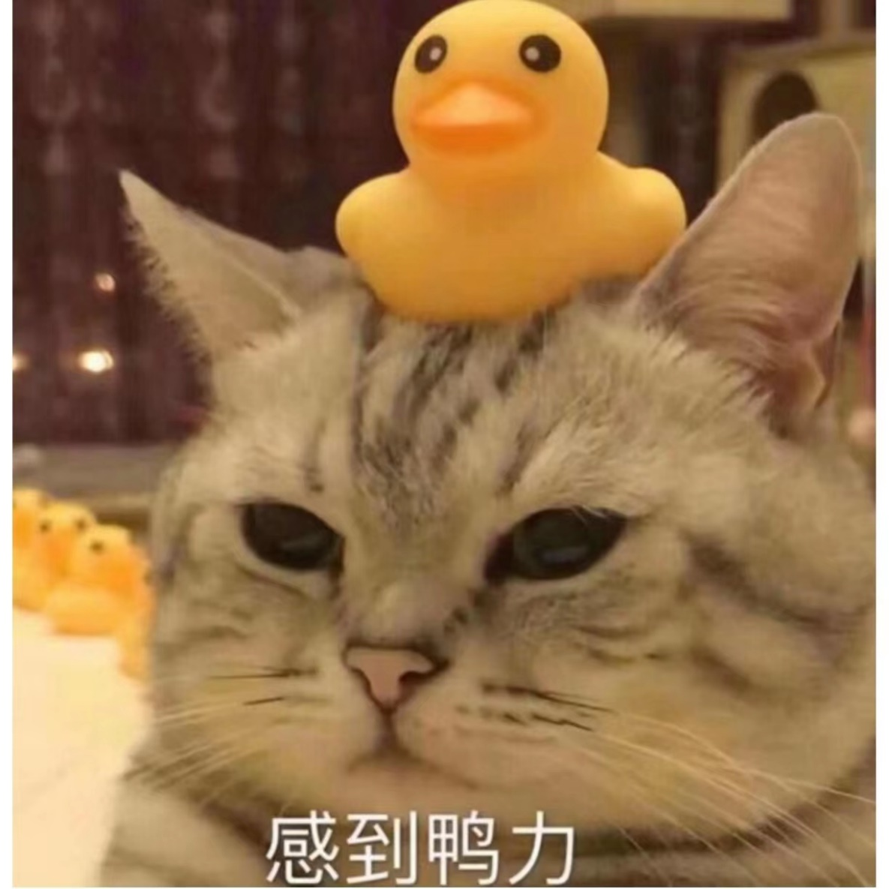
那么，究竟什么才是内卷呢？ （知道你们不想看文字，看视频吧）

Slide 13
内卷的获得
1.获取知识，提升学术能力：通过努力学习，我们可以获得广泛而深入的学科知识，培养批判性思维和解决问题的能力。这些技能将会在我们的职业生涯中发挥重要作用。
2.探索兴趣，激发创造力：lgu提供了丰富多样的学科和课程选择，通过努力学习，我们可以深入研究自己感兴趣的领域，开拓视野，激发创造力，并可能找到自己的人生热情和事业方向。

Slide 14
内卷的获得
3.获得人际关系和社交机会：在大学学习的过程中，我们将结识来自不同背景和专业领域的同学和教师，他们会成为我们的朋友、合作伙伴和潜在的人脉资源。通过努力学习，我们可以增加社交圈子，与他人建立有意义的关系。
4.个体追求自我完善：大学内卷追求的过程可以帮助我们实现自己的潜能和目标。通过积极参与竞争，学生可以锻炼自己的才能和能力，获得成就感和自信心，从而实现自我价值。

Slide 15
内卷的获得
5.价值观再思考：内卷现象引发了对成功和价值观的重新思考和质疑。我们通过内省和自我评估，可能发现对于自己而言，真正重要的是什么，进而形成更加深刻的人生价值观和目标。
6.提高教育质量：内卷现象可能促使lgu提高教育质量和竞争力。为了吸引优秀的学生和资源，学校可能提供更好的教育资源、优秀的教学团队和丰富的学术环境，进而提高整体教育水平。

Slide 16
内卷的获得
7.激励社会责任感：大学内卷可能激发我们对社会责任的意识。在追求个人成就的同时，学生可能加强对社会问题的关注，并积极参与社会公益活动，促进社会的公正和发展

Slide 17

既然内卷有那么多好处，你有没有心动呢？
有不了一点！

Slide 18
内卷的失去
1.心理压力增加：内卷意味着学生之间竞争激烈，为了追求更高成绩和排名，学生可能面临巨大的心理压力，导致焦虑、抑郁等心理问题的增加，甚至出现严重的学习和生活失衡。
2.创造力受限：内卷环境制约了学生的创新能力和独立思考能力的培养。学生过度注重应试知识和标准答案，缺乏探索和实践的机会，影响了未来创新发展的潜力。

Slide 19
内卷的失去
3.社交关系薄弱：内卷导致学生长时间专注于学业竞争，缺乏时间和精力去建立良好的社交关系。这可能会降低学生的社交技能和人际交往能力，对未来的职业发展产生负面影响。
4.个体幸福感的缺失：内卷环境下，我们可能陷入无尽的竞争和压力之中，难以获得真正的幸福感和满足感。追求外在的成功和认可，并不能带来内心的满足和幸福，反而可能导致焦虑、失落和存在意义的困惑。

Slide 20
内卷的失去
5.自由意志受限：内卷环境下，我们往往被外部的竞争压力和规范束缚，导致无法真正按照自己的兴趣、爱好和理想进行选择。个体的自由意志和个性得不到尊重，而被迫追求所谓的成功标准，限制了我们的自主性和创造力。
6.人的本质被压抑：内卷现象往往将人的价值仅仅定义为功利和成就，而忽视了个体的内在追求和发展。这种过度追求外在的评价和荣誉，可能使我们失去对自身独特性、独立思考和真实需求的认同，导致人的本质被忽视和压抑。

Slide 21
内卷的失去
7.教育变形与价值扭曲：内卷现象可能导致教育的失真和价值观的扭曲。学生们为了追求高分和竞争力，可能只注重应试能力和功利效益，而忽视了知识的内在价值和终身学习的重要性。这种教育变形可能导致知识的肤浅掌握和对学习的兴趣丧失。

Slide 22
“内卷”行为利弊兼具，作为新时代大学生的我们应当理性看待内卷，不过度妖魔化，不滥用“内卷”标签，而是以客观眼光和冷静思考审视自我和环境，做出正确的选择。我们需知道，能让自己不断“内卷化”的不是这个世界，而是你自己。

Slide 23

那要不躺平？？？

Slide 24
四、大学生群体躺平的本质
( 一) 外显逻辑: 站在内卷“对立面”的躺平
从形式上看，内卷和躺平如同事物的正反两面，要么卷，要么躺，且躺平是对内卷的逃避或抵抗。然而，内卷和躺平并不一定是非此即彼的关系，大多数人普遍存在内卷与躺平状态共生的现象，人们会不断地在内卷与躺平之间徘徊，最终达到一种平衡态。表面看来，躺平是内卷的对立面， 内卷太严重导致了躺平，内卷与躺平之间呈现了因果的表象逻辑。比如，一部分积极抢占自习室的LGUer ，用实际行动表明自己努力融入主流群体的意愿; 少量蜗居宿舍玩游戏的LGUer，试图用屏蔽外界的方式为自己搭建一个安全的心理防御堡垒; 还有部分LGUer属于模糊派，思想在内卷，行动上躺平。由此可见， LGUer的躺平跟内卷之间有着千丝万缕的联系。然而，形式上的逻辑如此，躺平的内隐本质却未必如此。

Slide 25
（二） LGUer躺平的内隐本质
1．时代变迁下的当代大学生奋斗动力弱化。
进入 21 世纪，我国社会经济迅猛发展，居民生 活水平显著提高。大多数当代大学生，在优渥的生 活条件下长大，家长为了解除孩子学习上的后顾之忧，在物质上往往是竭尽所能给予支持。因此，当代大学生较少有物质上的困扰，通过努力学习获取 物质满足的动力明显减弱，这就为躺平行为提供了 温床。在调研中我们发现，一些毕业班的学生并不 着急去找工作，也没有为即将踏入社会而做实质的 准备，而是处于观望和平静地等待毕业的状态，这 种不急不慌状态的背后，其实具有因物质上有充分 保障而获得的心理安全支撑。
2．成长环境变迁下的大学生个体目标模糊。 当代大学生成长于我国社会经济飞速发展的黄金时期，物质条件的变迁使得家庭教育模式也随之发 生改变。比如，70 后、80 后的两代人，他们小时候 由于父母忙于为家庭创造物质条件，对孩子关注的 焦点是吃饱穿暖等物质需求层面，学习方面交给学 校老师，孩子总体上自主学习能力强，目标明确，学 习内驱力充足。反观当代大学生，他们小时候家庭 物质水平已经较高，父母将关注焦点转移到孩子学 习和对未来规划的层面上，并且形成了基于个体经 验替代孩子做决策的“保姆式”教育模式，使得在 关乎人生方向的重要问题上孩子缺乏自主决策能 力，这种依赖父母或他人决策的习惯在大学阶段依 然明显。依赖他人决策的直接后果就是个体目标 性不强，找不到努力的方向，进而缺乏奋斗的动力。
3．自我价值追求过程中的徘徊不定。相较于 以前，当代大学生个性更加张扬，崇尚不拘一格，不 喜欢被定义，希望突破自我，实现个性化表达。不 能否认，在当代大学生看似躺平的背后，也隐含了 他们在精神层面的主体意识认知，以及拒绝被社会 定义的意愿。他们有强烈的自我意识，喜欢尝试新 事物，拒绝一成不变的生活，选择躺平也并非彻底 放弃努力，而对重塑自我怀有向往和期待，越来越 多的大学生在毕业前夕精心策划和开展极具仪式 感的“毕业旅行”就是例证。在普遍内卷的大环境 下，这种自我发展的精神需求和诉求仍然属于内隐 阶段，心有所想，但又缺乏足够的突破大环境的勇 气，于是形成了被动无奈和逃避式躺平的表象。

Slide 26
躺平的获得
1.减轻心理压力：躺平可以帮助学生减轻内卷带来的心理压力。不再过度追求成绩和排名，学生可以更加放松自己，减少焦虑和抑郁等问题。
2.专注个人兴趣：躺平可以让学生有更多的时间和精力去发展自己的兴趣爱好，探索自己的兴趣领域，培养个人的特长和才能。

Slide 27
躺平的获得
探索职业发展方向：躺平期间，学生可以更多地思考自己的职业规划和发展方向，不受困于应试压力和竞争环境，有机会更全面地了解各个行业和领域，为未来的职业决策提供更充分的依据
增强社交关系：躺平并不意味着学生完全放弃社交活动，而是更注重平衡。学生有更多的时间去建立积极健康的社交关系，与同学、朋友和社会进行更深入的交流，培养合作能力和人际关系。

Slide 28
躺平的获得
自我发展和成长：躺平期间，学生可以更好地面对自己的内心需求和成长问题，思考自己的人生目标和意义。这有助于培养学生的内在动力和自我认知，提高个人的情商和智商。

Slide 29

看起来躺平很惬意嘛
BUT!!!!

Slide 30

躺平的失去
学业成绩下降：过度躺平可能导致学生对学习产生懈怠和漠不关心的态度，对学术成就的追求程度下降，影响学习成绩和学术表现。
错失发展机会：躺平可能使学生错失了在大学期间积累经验、参加社团、实习和交流等机会，影响个人的职业发展和竞争力。

Slide 31
躺平的失去
社交隔离：过度躺平可能导致学生与同学、教授以及社会隔离，缺乏交流和互动，对人际关系和合作能力造成不利影响。
动力丧失：躺平可能导致学生缺乏挑战和激励，失去内在动力，对自我成长和进步缺乏动力和目标。

Slide 32

躺平的失去
就业竞争力下降：过度躺平可能导致学生在就业市场竞争中处于不利地位，缺乏关键技能和实践经验，影响就业前景和职业发展。

Slide 33
需要注意的是，躺平作为一种放松和调整心态的生活态度，并非要完全放弃奋斗和进步。每个人都有自己的选择，但过度躺平可能会对个人和社会产生不利影响。平衡个人追求和社会责任，寻找适合自己的生活方式是至关重要的。

